Slide 1
Structure streaming-Streaming from files

Slide 2
Khái niệm
Structure streaming-Streaming from files là một tính năng của Spark Structured Streaming cho phép bạn đọc dữ liệu từ các file (ví dụ như file text, CSV, JSON, Parquet,...) và xử lý nó theo thời gian thực.
Spark Structured Streaming là một công cụ xử lý luồng dữ liệu thời gian thực, được xây dựng trên nền tảng Spark SQL. Spark Structured Streaming cho phép bạn đọc dữ liệu từ nhiều nguồn khác nhau, chẳng hạn như Kafka, Kinesis, TCP sockets, hoặc các file, và xử lý dữ liệu theo thời gian thực.

Slide 3
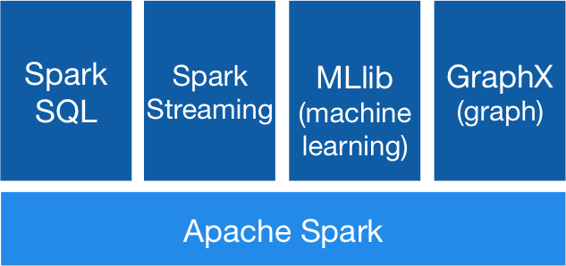
Thành phần của Apache Spark

Slide 4
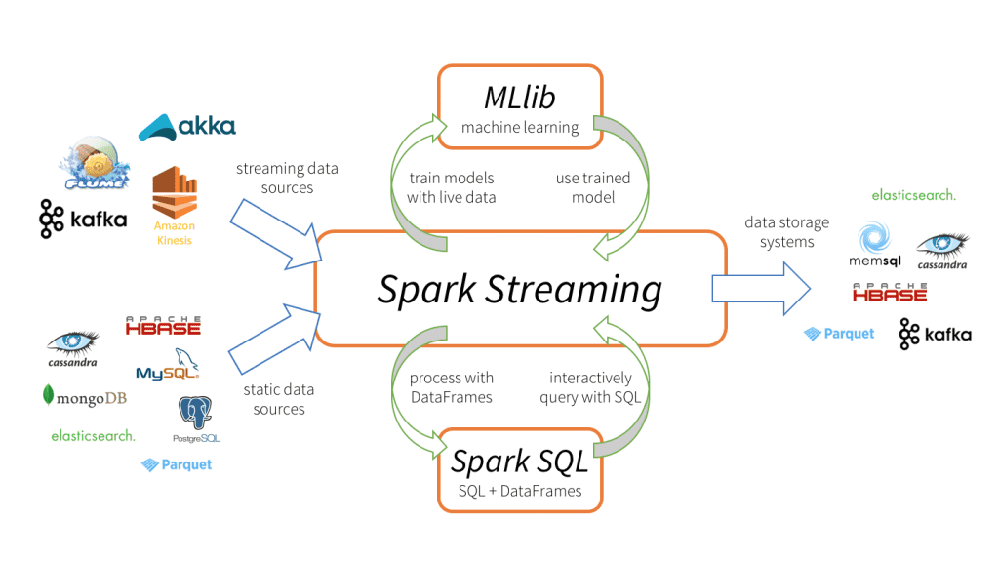
Spark Structured Streaming sử dụng một mô hình lập trình thống nhất cho cả dữ liệu batch và dữ liệu luồng. Điều này giúp cho bạn có thể dễ dàng chuyển đổi các ứng dụng batch hiện tại của mình thành các ứng dụng luồng sử dụng Spark Structured Streaming.

Slide 5
Cấu trúc và Cách hoạt động
Spark Structured Streaming sử dụng một mô hình lập trình thống nhất cho cả dữ liệu batch và dữ liệu luồng(dữ liệu batchlà dữ liệu được lưu trữ trong một tập hợp dữ liệu hoàn chỉnh, chẳng hạn như một file CSV hoặc một file Parquet). Điều này giúp cho bạn có thể dễ dàng chuyển đổi các ứng dụng batch hiện tại của mình thành các ứng dụng luồng sử dụng Spark Structured Streaming.
Apache Spark là một framework mã nguồn mở tính toán cụm. Tốc độ xử lý của Spark có được do việc tính toán được thực hiện cùng lúc trên nhiều máy khác nhau.

Slide 6
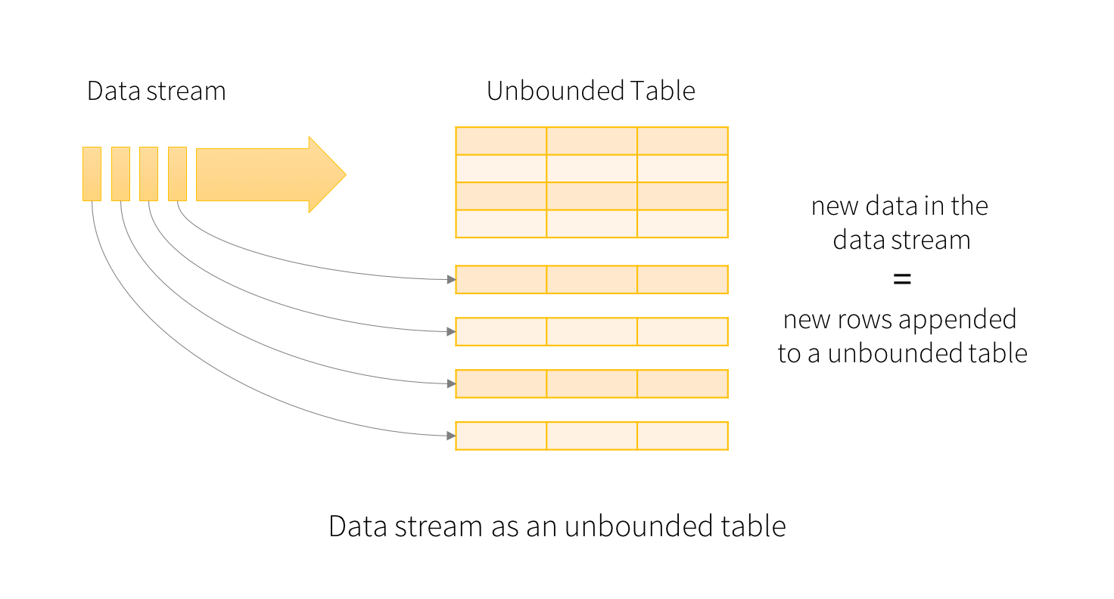
Về bản chất Spark sẽ không xử lý dữ liệu streaming như hình thức của Apache Flink, mà spark sẽ xử lý dữ liệu theo từng micro batch và ta có thể config interval của từng batch sao cho phù hợp. Với việc mỗi micro-batch có thời gian rất nhỏ nên việc spark xử lý dữ dữ liệu gần như streaming.
Như hình bên ta có thể thấy dữ liệu streaming sẽ thêm vào một bảng không giới hạn và thời gian của mỗi micro-batch ta có thể tùy chỉnh được. Lấy ví dụ khi thời gian của mỗi micro-batch là 1s ta có thể hiểu spark streaming vận hành theo cách sau

Slide 7
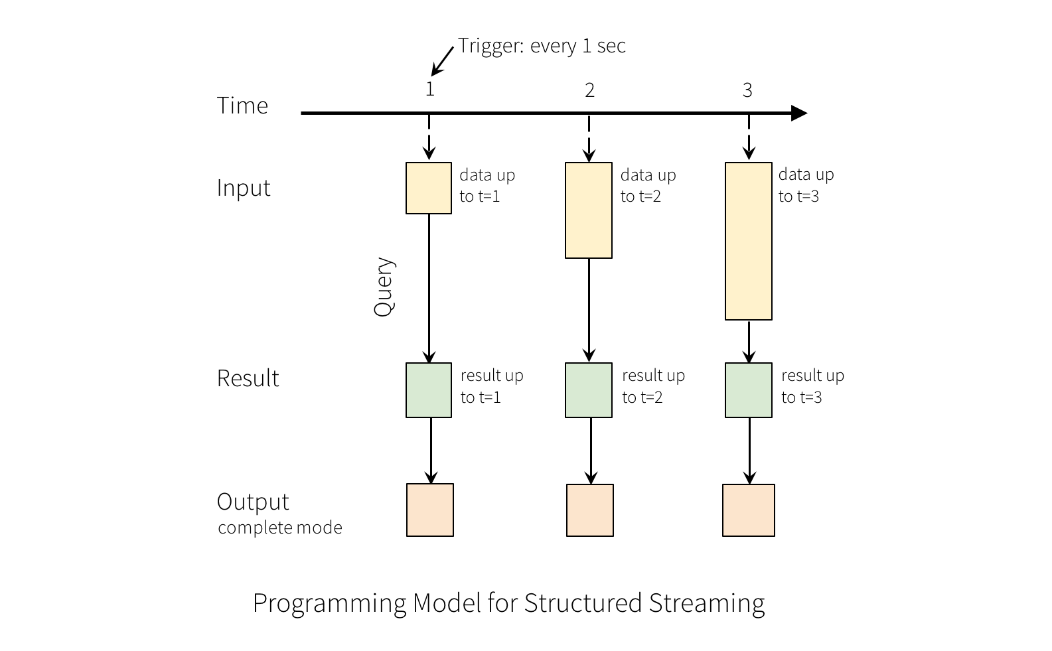
Sau khi đã có được kết quả của query thì Spark sẽ cần lưu trữ kết quả này vào một nơi lưu trữ nào đó theo 1 trong 3 chế độ sau:
Complete: Spark sẽ lưu lại toàn bộ kết quả xử lý được tính tới thời điểm gần nhất
Update: Spark sẽ chỉ lưu lại các dữ liệu mới tính tại thời điểm gần nhất. Trong trường hợp không thể thay đổi được dữ liệu ở nơi lưu trữ thì các dữ liệu này sẽ được thêm vào như là một dữ liệu mới
Append: Spark sẽ chỉ lưu lại các dữ liệu mới vào nơi lưu trữ, tính tại thời điểm gần nhất

Slide 8

Các tính năng nổi bật
Tính năng Structure streaming-Streaming from files rất hữu ích cho nhiều loại ứng dụng khác nhau, chẳng hạn như:
Xử lý dữ liệu log theo thời gian thực
Xử lý dữ liệu cảm biến theo thời gian thực
Xử lý dữ liệu giao dịch theo thời gian thực
Xây dựng các ứng dụng phân tích dữ liệu theo thời gian thực

Slide 9
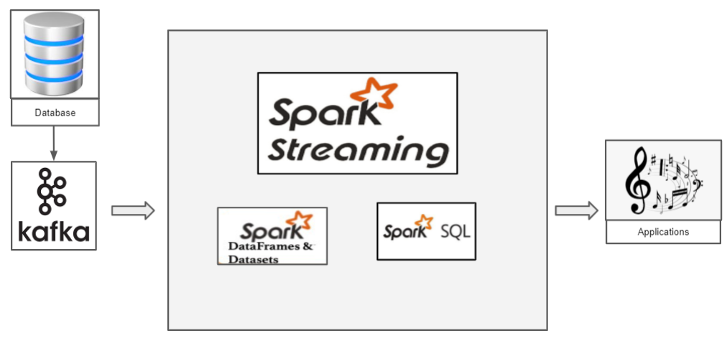
Cung cấp các tính năng mạnh mẽ
End-to-end fault tolerance with exactly-once processing guarantees
Event-time windowing
Stream-to-batch joins
Support for multiple output sinks

Slide 10
Ưu điểm
Dễ sử dụng: Spark Structured Streaming sử dụng một mô hình lập trình thống nhất cho cả dữ liệu batch và dữ liệu luồng. Điều này giúp cho bạn có thể dễ dàng chuyển đổi các ứng dụng batch hiện tại của mình thành các ứng dụng luồng sử dụng Spark Structured Streaming.
Mạnh mẽ: Spark Structured Streaming cung cấp một số tính năng mạnh mẽ, chẳng hạn như end-to-end fault tolerance, event-time windowing, và stream-to-batch joins.
Linh hoạt: Spark Structured Streaming cho phép bạn đọc dữ liệu từ nhiều nguồn khác nhau : File text , File CSV, File JSON ,File Parquet, Kafka, Kinesis ,TCP sockets

Slide 11

Nhược điểm
Yêu cầu tài nguyên: Spark Structured Streaming có thể yêu cầu nhiều tài nguyên máy tính, đặc biệt là khi bạn xử lý dữ liệu luồng với khối lượng lớn.
Có thể phức tạp: Spark Structured Streaming có thể phức tạp để thiết lập và sử dụng, đặc biệt là khi bạn cần sử dụng các tính năng nâng cao, chẳng hạn như event-time windowing hoặc stream-to-batch joins.

Slide 12


